Slide 1
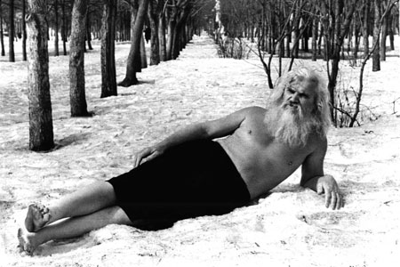
Закаливание, принципы и методы
Презентацию подготовил:
С.Л. Пермикин
Преподаватель – организатор ОБЖ МКОУ-Тыгишской СОШ

Slide 2
Здоровье человека

Slide 3
Закаливание - это научно обоснованное систематическое использование естественных факторов природы для повышения устойчивости организма к неблагоприятным агентам окружающей среды.
Абу Али ибн-Сина (Авиценна) в VIII-IX веках создал "Канон врачебной науки". Он разделил медицину на теоретическую и практическую, а последнюю - на науку сохранения здоровья и науку лечения больного тела.
Основоположник отечественной медицины С.Г.Зыбелин (1735-1802 гг.) в "Слове о вреде, проистекающем от содержания себя в теплоте излишней" (1773 г.) писал: "Весьма полезно ... мыть младенцев холодной водою для приведения в крепость и для предупреждения многих болезней".

Slide 4
Необходимые правила при закаливании
Систематическое использование закаливающих процедур во все времена года, без перерывов.
Постепенное увеличение дозы раздражающего действия.
Учет возрастных и индивидуальных особенностей организма ребенка.
Все закаливающие
процедуры должны
проводиться на фоне
положительных эмоций.
Нарушение этих правил приводит к отсутствию положительного эффекта от закаливающих процедур, а иногда и к гиперактивации нейроэндокринной системы и последующему ее истощению

Slide 5
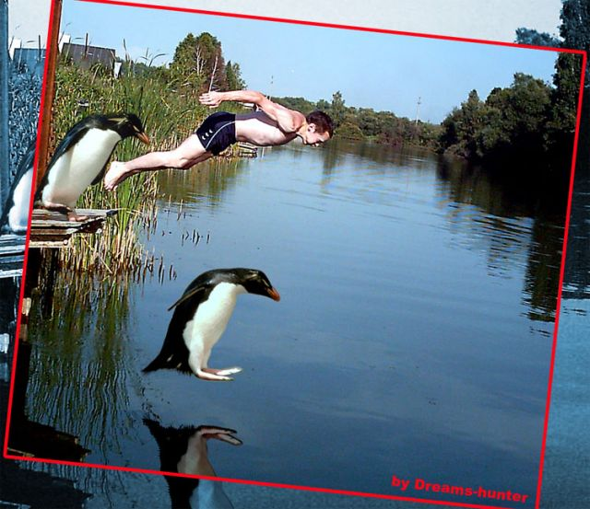
Основные принципы закаливания
Систематичность использования закаливающих процедур
Постепенность увеличения силы раздражающего воздействия
Последовательность в проведении закаливающих процедур
Учет индивидуальных особенностей человека и состояния его здоровья
Комплексность
воздействия природных
факторов

Slide 6
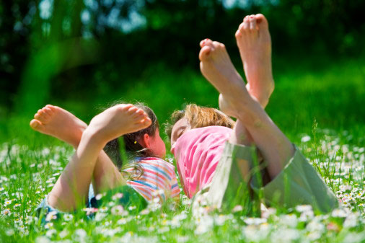
Методы закаливания
Традиционные
Закаливание водой
Закаливание воздухом
Закаливание солнцем
Не традиционные (контрастное)
Контрастное обливание ног
Смена температур (эффект русской бани)
Закаливание холодом
Фармакологический метод

Slide 7
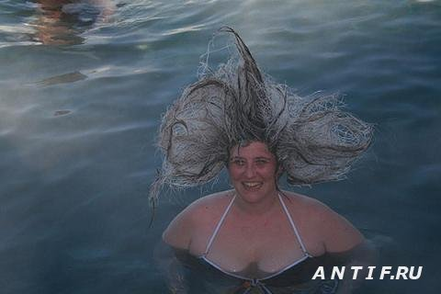
заключение
Закаливание организма — это формирование и совершенствование функциональных систем, направленных на повышение иммунитета организма, что в конечном итоге приводит к снижению «простудных» заболеваний.

Slide 8
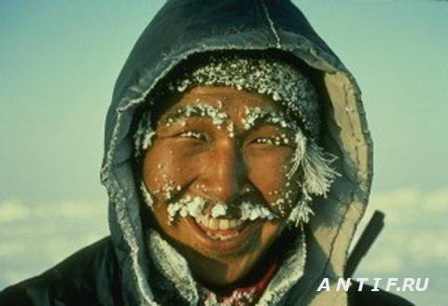
Спасибо за внимание

